Slide 1
учёба
сессия
студенты
экзамен
зачётка
От знаний – к опыту.
От опыта –
к мастерству.
автомат
образование
общага
пересдача

Slide 2
Своей резолюцией от 3 декабря 2018 года Генеральная Ассамблея
ООН провозгласила 24 января Международным днём образования
(International Day of Education), признавая его роль в достижении
мира и развития.
24
января

Slide 3
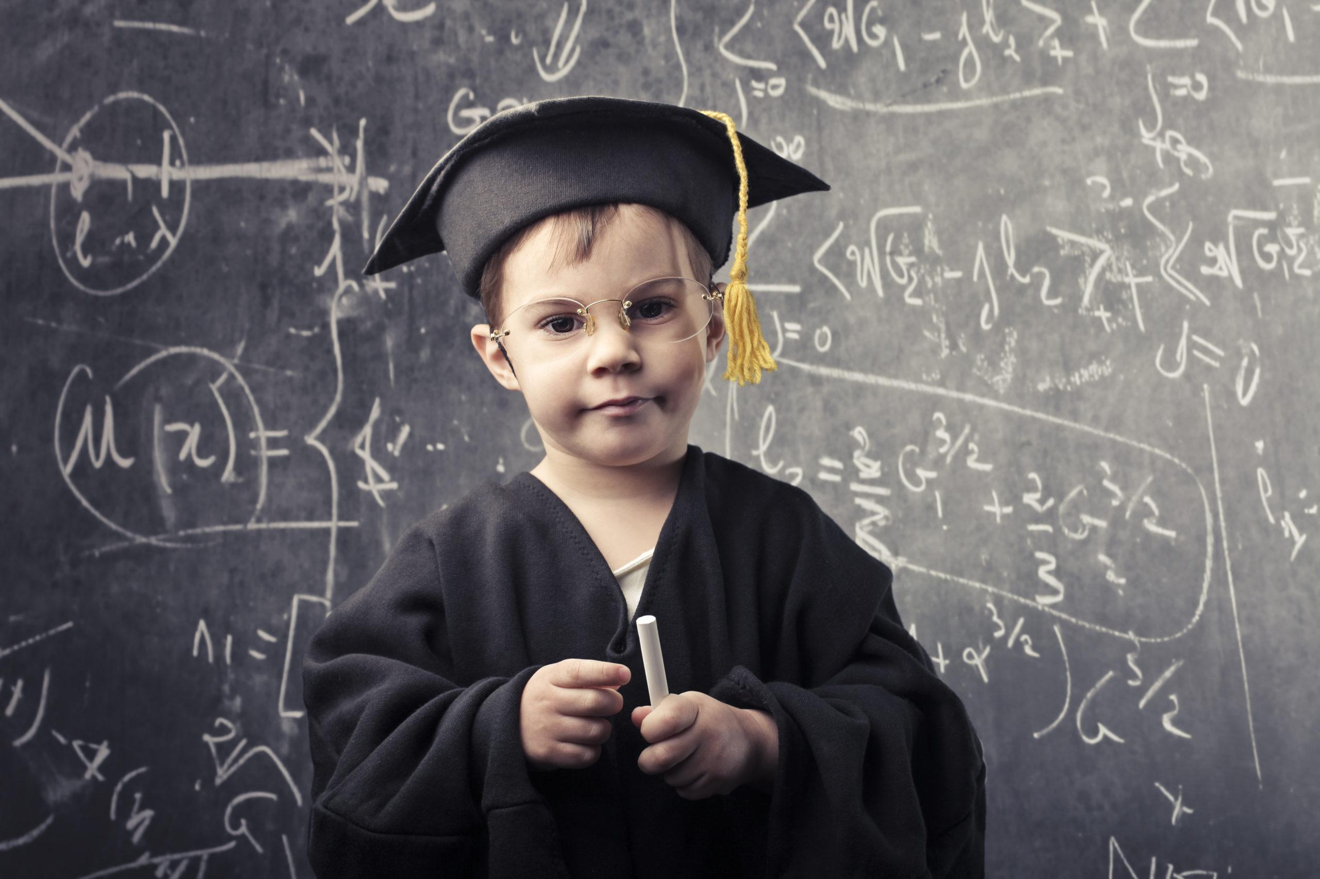
В резолюции признается важность образования для достижения устойчивого развития и подчеркивается, что образование может повысить индивидуальную производительность и увеличить потенциал экономического роста, способствовать искоренению нищеты и голода, содействовать здоровью и гендерному равенству.
Международный
день образования

Slide 4
Также в документе говорится, что необходимо прилагать усилия для обеспечения инклюзивности и справедливости всех учебных заведений, включая начальную, среднюю, университетскую и профессиональную подготовку, чтобы каждый человек мог воспользоваться возможностью учиться всю жизнь и, следовательно, в полной мере участвовать в жизни общества и делать вклад в устойчивое развитие.

Slide 5
Образование является правом каждого человека, что закреплено в Статье 26 Всеобщей декларации прав человека. Она призывает к обеспечению бесплатного начального образования для каждого.

Slide 6
Конвенция о правах ребёнка, принятая в 1989 году, содержит положение об обязанности государств обеспечивать доступность высшего образования для всех.
Международный
день образования

Slide 7
Генеральная Ассамблея предложила всем заинтересованным сторонам надлежащим образом отмечать Международный день образования.

Slide 8
Генеральная Ассамблея возложила проведение ключевых мероприятий по празднованию Дня на Организацию Объединенных Наций по вопросам образования, науки и культуры (ЮНЕСКО) в качестве специализированного учреждения ООН, занимающегося вопросами образования.

Slide 9
25 января традиционно считается праздником студентов
25
января

Slide 10
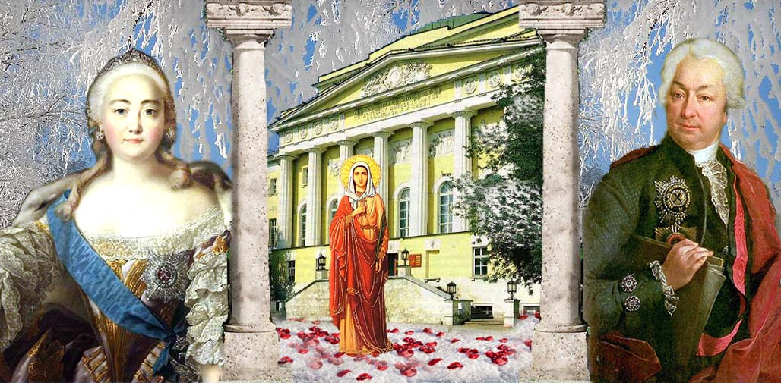
История этого праздника как студенческого началась в 18 веке, когда в 1755 году, в день великомученицы Татианы, российская императрица Елизавета Петровна подписала «Указ об учреждении в Москве университета и двух гимназий», подготовленный Иваном Шуваловым — фаворитом императрицы и другом Ломоносова.
День
студента

Slide 11
С годами День ангела всех православных Татьян приобрел новое содержание, и теперь этот праздник отмечали не только верующие, но и студенты. 25 января стал днем всех студентов, а Святая Татиана стала считаться покровительницей студентов.

Slide 12
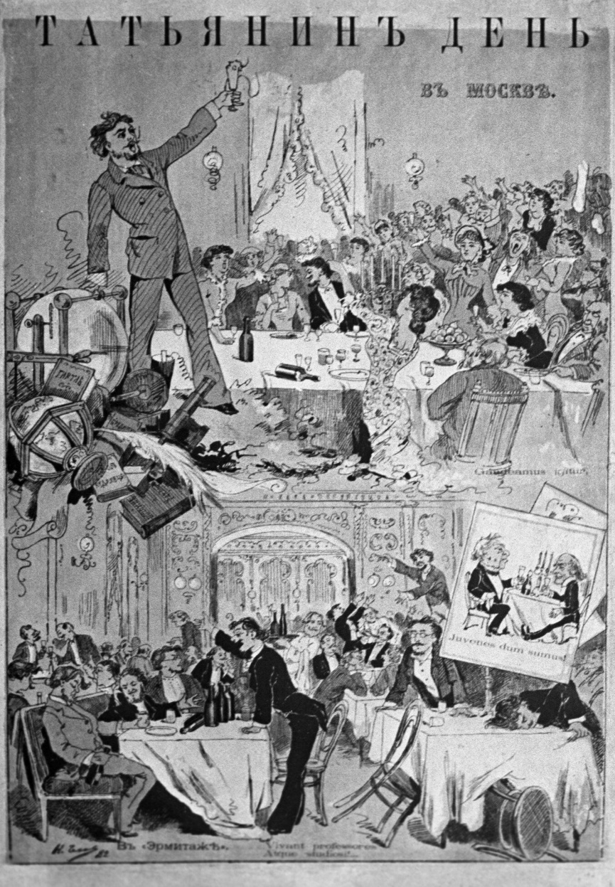
В 18 - начале 19 веков этот день был отмечен в молебне университетской церкви как «День основания Московского университета». В 18 веке Татьянин день отмечался с помпой, так как являлся праздником официальным и новомодным, из года в год сопровождающимся торжественными речами, поздравлениями и застольями.

Slide 13
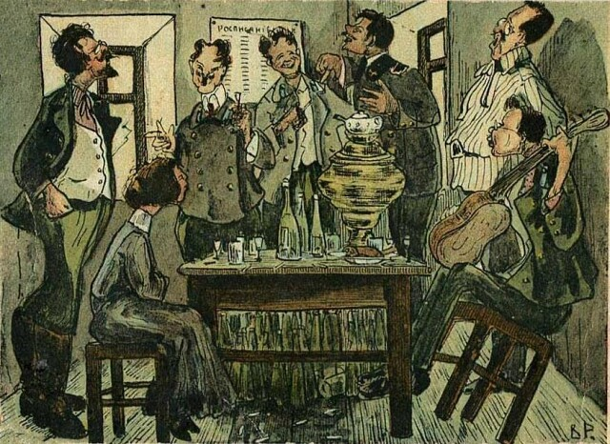
Изначально праздник был официальным университетским праздником, но постепенно он стал пользоваться успехом у всех студентов, и примерно во второй половине 19 века сложилась традиция разгула в этот день всей студенческой братии. В том числе и в Беларуси.
День
студента

Slide 14
Празднование "профессионального" дня студентов имело традиции и ритуал – устраивались торжественные акты с раздачей наград и речами. Существовала и еще одна традиция: в этот день любому желающему дозволялось зайти в университет, осмотреть аудитории и лаборатории, посетить библиотеки и музеи.

Slide 15
Сегодня, отмечая этот праздник, студенты устраивают массовые мероприятия, проводятся акции, флешмобы, квесты, в которых принимает участие несколько сотен тысяч студентов.
День
студента

Slide 16
Без примет не обходится ни один Татьянин день. Большинство из них посвящено успехам в учебе. Например, по одной их этих примет, нужно высунуться в открытое окно или выйти на балкон с зачеткой, помахать ей в воздухе и покричать "Халява, приди!". Прохожим в ответ положено кричать "Уже в пути" — получить такой ответ считается самой точной гарантией отлично сданной сессии.

Slide 17
Приметы на Татьянин день (25 января)
Ну, а те, кто не хочет рисковать зачетной книжкой, могут забраться 25 января на самое высокое место в округе и загадать желание, глядя на солнце. Сбудется обязательно — проверено поколениями студентов.
Другая примета — это нарисовать в Татьянин день на последней странице зачетки деревенский домик с трубой и дымом из нее. Дым лучше рисовать подлиннее — чем длиннее он получится, тем легче будет учеба.

Slide 18
Студенчество — воистину лучший период жизни. Пусть годы, что пролетают так быстро, оставят в вашей памяти неизгладимый след радостных и положительных впечатлений!
зачтено

